Slide 1
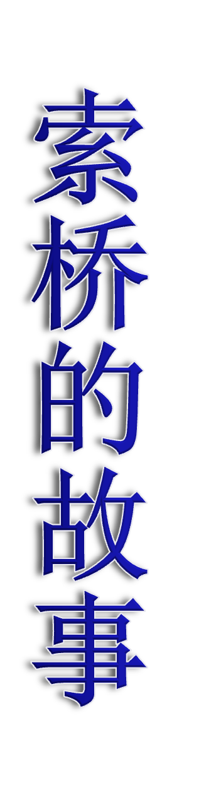
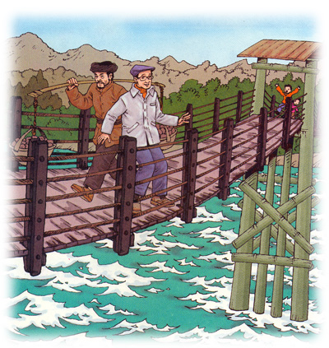
六二 赵薇婷 彭琳

Slide 2

《索桥的故事》是作家巴金去都江堰参观时有感而发写的一篇散
文，通过介绍索桥及讲述索桥的故事，抒发了作者对“更美、更好”
的东西的赞美之情，
表达了自己对“想帮助多数人，
想跟多数人的心
贴近，
为了多数人甚至牺牲自己的伟大的心”的敬意。
可以说本文以
索桥为线索，以故事为内容，来赞美人物的奉献精神。

Slide 3
“走遍天下路，难过岷江渡”这是没有索桥前，流传于百姓间的一句话。
清嘉庆八年（１８０３）五月十五日，渡口翻船，一百余人葬身鱼腹。如此惨状，令私塾先生何先德夫妇坐卧不安，他们再也不能让这样的人间悲剧再次发生，于是决心克服重重困难也要修建桥梁。这座桥就是位于都江堰鱼嘴分水堤之上，横跨内外两江的安澜索桥。围绕着索桥有着许多感人的故事，今天就让我们一起走进课文，和著名作家巴金先生一起去了解它，了解它的故事，体会其中蕴含的道理运用生动的故事将学生引入文章情景中，激发学生阅读、探究的兴趣。

Slide 4
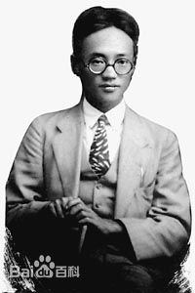
作者简介
巴金（1904-2005），原名李尧棠，另有笔名有佩竿、极乐、黑浪、春风等，字芾甘。汉族，四川成都人，祖籍浙江嘉兴。中国作家、翻译家、社会活动家、无党派爱国民主人士。巴金1904年11月生在四川成都一个封建官僚家庭里，五四运动后，巴金深受新潮思想的影响，并在这种思想的影响下开始了他个人的反封建斗争。
1923年巴金离家赴上海、南京等地求学，从此开始了他长达半个世纪的文学创作生涯。

Slide 5
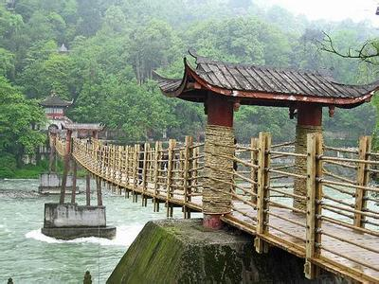
安澜桥

Slide 6
安澜索桥:始建于宋代以前，明末毁于战火。索桥以木排石墩承托，用粗如碗口的竹缆横飞江面，上铺木板为桥面，两旁以竹索为栏，全长约500米。现在的桥，下移100多米，将竹改为钢，承托缆索的木桩桥墩改为混凝土桩。坐落于都江堰首鱼嘴上，被誉为中国古代五大桥梁，是都江堰最具特征的景观。
岷江滔滔恶浪，没有修建索桥前，民谣有“走遍天下路，难过岷江渡”之说。
清嘉庆八年（1803）五月十五日，渡口翻船，一百余人葬身鱼腹。如此惨状，私塾先生何先德夫妇坐卧不安，他俩察看地形，翻阅建桥史料，请教当地水、木工人，报经官府，游说八方募集资金，清嘉庆九年五月带领四乡百姓动工建桥。桥尚未完工时，两个樵夫不所劝阻，顶风过桥，落水丧生。渡口“把头”买通官府，诬以草菅人命之罪。何先德先生含恨九泉。何妻强压悲愤，继承夫志，完成了索桥的修建。桥上横铺木板，竹缆为栏，行走平安，故名“安栏桥”，后改安澜桥，取不畏波澜，安然过江之意。人们为感激何先德夫妻的功德，又称“夫妻桥”。

Slide 7
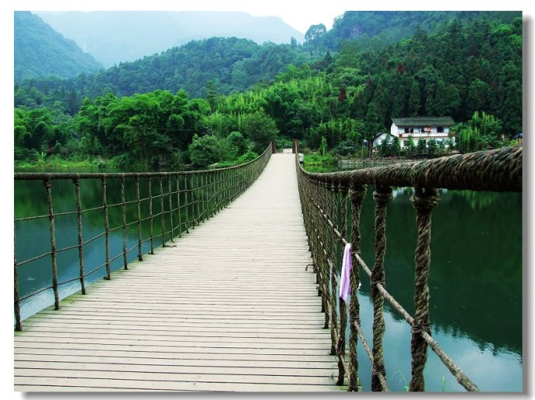
都江堰

Slide 8

都江堰是当今世界年代久远、唯一留存、以无坝引水为特征的宏大水利工程。它不仅是中国水利工程技术的伟大奇迹，也是世界水利工程的璀璨明珠。它充分利用当地西北高、东南低的地理条件，根据江河出山口处特殊的地形、水脉、水势，乘势利导，无坝引水，自流灌溉，使堤防、分水、泄洪、排沙、控流相互依存，共为体系，保证了防洪、灌溉、水运和社会用水综合效益的充分发挥。都江堰含渠首工程和灌区两大部分。渠首工程在四川省都江堰市城西1千米处，它是灌区的中枢保护面积231.5公顷。都江堰能经久不衰的重要原因，就是渠首位置选址科学，工程与地形条件配合巧妙，乘势利导，因时制宜，相互制约，相辅相成，具有布局合理，科学系统的完整性。渠首工程选在成都平原顶端，海拔726米，为全灌区制高点，它接纳了岷江上游丰富而稳定的水资源。渠首工程由鱼嘴分水堤、宝瓶口引水口、飞沙堰溢洪道三大主体工程和百丈堤、人字堤等附属工程组成。它是一个分流引水，溢洪排沙相结合的生态系统工程。
它最伟大之处是建堰2250多年来经久不衰，而且发挥着愈来愈大的效益。都江堰的创建，以不破坏自然资源，充分利用自然资源为人类服务为前提，变害为利，使人、地、水三者高度协合统一，是全世界迄今为止仅存的一项伟大的"生态工程"。开创了中国古代水利史上的新纪元，标志着中国水利史进人了一个新阶段，在世界水利史上写下了光辉的一章。都江堰水利工程，是中国古代人民智慧的结晶，是中华文化划时代的杰作。
都江堰与中国古代著名的水利工程相比，其构思、设计、选址独具匠心；乘势利导，因时制宜，不与水敌的治水方略自树一帜；规模效益，绝无仅有。它是自然生态、科学文化、人与自然紧密协合的伟大创举，中国乃至世界其它任何古代水利工程都无与伦比。世界古老的著名水利工程中，古巴比伦王国建于幼发拉底河上的纳尔——汉谟拉比渠和古罗马的人工渠道都早已荒废，只有都江堰独步千古，永续利用，长盛不衰。

Slide 9
生字
堰yàn 岷mín 坪píng 葺qì
词语
岷江 桥墩 砂石 庙宇 缝隙 疲乏
雪冤 都江堰 紫平铺 分水鱼嘴
头晕眼花

Slide 10
近义词：
方便------便捷 依旧------依然 忙碌------繁忙
决心------决意 愿望------希望 疲乏------疲倦
温暖------暖和 贴近------挨近
反义词：
整齐------凌乱 方便------麻烦 忙碌------清闲
实现------破灭 疲乏------精神 贴近------远离
燃烧------熄灭

Slide 11
读文思考
初读课文
1.读课文，思考你有哪些不懂的问题。
2.读课文，思考，提出问题。
3.自读解答

Slide 12
我的疑问
我的疑问
（1）索桥什么样子？
（2）为什么要修建索桥？
（3）谁修建的索桥？

Slide 13
问题1（1）索桥什么样子？
答：桥身有一里光景长，是用粗的竹索挽成的，竹索上面铺着一块一块的木板，木板铺得不整齐，中间还露缝。木板不宽，也不长，三个人并排走在上面，就不大方便。有的板上有洞，有的木板断折。

Slide 14
问题2
问题2（2）为什么要修建索桥的栏杆？
答：可是桥上没有栏杆，在摇摆的木板上走起来，并不是十分安全的事，不多久就有人失脚从桥上摔下去，死了。不满意何先生的官府把责任完全推到何先生的身上，将他逮捕处死。何先生的妻子决心要替丈夫雪冤，要实现丈夫的真正的愿望，她想来想去，终于想出了办法，用竹索在桥两旁编上了栏杆，从此，危险的桥变成了安全的桥，使得三百年后的小孩也能够在桥上跑来跑去，发出一阵阵的笑声。

Slide 15
问题三（3）谁修建的索桥？
答：何公何母做的

Slide 16
解释词语
忙碌：繁忙，无空闲的时间。
千真万确：十分真实，真确，确实。
缝隙：漏孔，漏洞，细缝。
光景：光阴；时间。
雪冤：洗清自己的冤名。
自然：表示理所当然。
依旧：照旧。
光景：表示大约的时间或数量。

Slide 17
分段
1（上桥前）
2~3（桥上）
4~6（下桥后）

Slide 18
第一自然段介绍索桥的位置、名称、桥面、桥栏、桥架。
四川灌县二王庙山脚有一座索桥，叫做“安澜桥”。桥身有一里光景长，是用粗的竹索挽成的，竹索上面铺着一块一块的木板，木板铺得不整齐，中间还露缝。木板不宽，也不长，三个人并排走在上面，就不大方便。有的板上有洞，有的木板断折。人走在桥上，看得见木板下面岷江的绿水，也看得见桥下的砂石。冬天水少，桥显得更高，要是人在桥上走，眼睛只顾穿过缝隙望下面，就会看得头晕眼花。幸好桥两旁有竹索编的栏杆，即使人失了脚，也不会落到水里去。索桥并没有桥墩，高高的竹架代替了他们。架子比栏杆还高，还有一个顶盖，在竖立架子的地方，桥身就像小山坡似的高起来，过了顶盖下面，桥身又往下斜，然后再向第二个顶盖升上去。
四川灌县二王庙山脚有一座索桥，叫做“安澜桥”。桥身有一里光景长，是用粗的竹索挽成的，竹索上面铺着一块一块的木板，木板铺得不整齐，中间还露缝。木板不宽，也不长，三个人并排走在上面，就不大方便。有的板上有洞，有的木板断折。人走在桥上，看得见木板下面岷江的绿水，也看得见桥下的砂石。冬天水少，桥显得更高，要是人在桥上走，眼睛只顾穿过缝隙望下面，就会看得头晕眼花。幸好桥两旁有竹索编的栏杆，即使人失了脚，也不会落到水里去。索桥并没有桥墩，高高的竹架代替了他们。架子比栏杆还高，还有一个顶盖，在竖立架子的地方，桥身就像小山坡似的高起来，过了顶盖下面，桥身又往下斜，然后再向第二个顶盖升上去。

Slide 19
第一自然段是怎样介绍索桥的？

Slide 20
答：
第一段中作者先是把索桥的地理位置，名称，桥面，桥的外观等信息介绍给读者，让读者渐渐的在脑海里建立起一座桥的印象。又从人的角度写了走在桥上的感受。从而更加生动，多方位，多角度，更加有力地强化了读者对侨的感受。

Slide 21
第一自然段句解
冬天水少，桥显得更高，要是人在桥上走，眼睛只顾穿过缝隙望下面，就会看得头晕眼花。
（“头昏眼花”说明了索桥离江面很高，侧面反映了造桥的不容易和早期傲人的可敬。）

Slide 22
第二自然段写我走索桥的经过及所见。
第三自然段写“鱼嘴”的意义。
凡是到都江堰参观的人都要来看看索桥。那天我从山上二王庙下来，在索桥上来回走了两次。桥身微微地摆动，我往前走，桥也好象在往前走。一个乡下人挑着担子迎面走来，桥一下子动得厉害了。我走过他身边，加快脚步往高处去。忽然起了一阵笑声，两个小孩从高处跑下来，桥接着大大动了一会儿。我连忙走上高处，又继续往下走。我刚走了—半路程，就停下来，站在栏杆前埋头看下面。我的眼光正落在“分水鱼嘴”上。我起初看不出来这个光滑的、鱼嘴般的“石头”是什么东西，后来才知道它是把岷江分为内外两条江的工程。这个“鱼嘴”在都江堰的前端，都江堰便是两千两百多年以前李冰父子在岷江中修筑的一条大堤。二王庙就是为了纪念李冰和他的儿子二郎修建的。
我看看“鱼嘴”，看看“鱼嘴”两旁数不清的砂石，我又往前走了。回来的时候，我把“鱼嘴”再看了一阵。“鱼嘴”依旧摆在那里，看一百遍也看不出什么变化，可是在它上面，我好像看到了两千两百多年前人们的手和心。这个“石头”是会说话的。那许多用手建造了这个“鱼嘴”的人，虽然没有留下名字，可是留下了他们的心。就在离这里九公里的紫坪铺，在将近一公里长的河谷的两岸，上千的忙碌工作的年轻人，他们的心不是跟两千两百多年前那些人的心一样的么？大的水电站就要在那里动工修建了。

Slide 23
第二自然段句解
我起初看不出来这个光滑的、鱼嘴般的“石头”是什么东西，后来才知道它是把岷江分为内外两条江的工程。
（形象的介绍了“鱼嘴”得名的原因，以及 “鱼嘴” 的作用，并为下文作者看到“鱼嘴”所产生的感想做了铺垫。 )

Slide 24
第三自然段句解
那许多用手建造了这个“鱼嘴”的人，虽然没有留下名字，可是留下了他们的心。
（“留下了他的心”指不是留下了这座索桥这个伟大的工程，主要是留下了他们造福百姓，默默奉献的精神。）

Slide 25
第四自然段写何先生夫妇造桥的经过。
第五自然段写走下索桥的感受。
第六自然段收束全文，揭示全文主旨
我走下了索桥，同来的友人刚看过山脚的一块石碑。他告诉我，这索桥又叫做“何公何母桥”，是清朝初年一个姓何的教书先生设计修建的。那个时候人们没法在这么宽的两岸上修一座桥。何先生想出了造索桥的办法。桥造成了，人们来来往往，感到便利。可是桥上没有栏杆，在摇摆的木板上走起来，并不是十分安全的事，不多久就有人失脚从桥上摔下去，死了。不满意何先生的官府把责任完全推到何先生的身上，将他逮捕处死。何先生的妻子决心要替丈夫雪冤，要实现丈夫的真正的愿望，她想来想去，终于想出了办法，用竹索在桥两旁编上了栏杆，从此，危险的桥变成了安全的桥，使得三百年后的小孩也能够在桥上跑来跑去，发出一阵阵的笑声。
我不能说这个故事是千真万确的，然而碑上的文字让我们看见了那一对夫妇的心。我走下索桥，满头大汗，不用说，我走得疲乏了，我的脚也开始发热。可是三百年前人们的心也给我带来温暖。那样的心，那种想帮助多数人，想跟多数人的心贴近，为了多数人甚至牺牲自己的伟大的心是不会死的。不管经过百年千载，它都会发光。就像高尔基在一篇故事里所描写的“燃烧的心”那样。勇士丹柯挖出自己的心拿在手上，心在燃烧、发光，给人们带路。“何公何母”的心给每一个走过索桥的人添一些温暖，甚至在三百年以后的寒冷的冬天，我站在桥头还会揭下帽子当团扇来扇。
索桥的故事自然不止这么一点，都江堰也还有许多动人的故事。然而故事是讲不完的，谁要是到都江堰走一趟，谁要是在索桥上站片刻，他一定会得到比故事更美、更好的东西。

Slide 26
第四自然段句解
我走下了索桥，同来的友人刚看过山脚的一块石碑。
（此句自然过渡，既承接上文，又引出下文朋友对索桥的介绍。）

Slide 27
第五自然段句解
“何公何母”的心给每一个走过索桥的人添一些温暖，甚至在三百年以后的寒冷的冬天，我站在桥头还会揭下帽子当团扇来扇。
（表明“何公何母”的那种敢于创新，勇于奉献的精神，给后人以便利和温暖，激励后人乐于奉献，为民造福。）

Slide 28
第六自然句解
然而故事是讲不完的，谁要是到都江堰走一趟，谁要是在索桥上站片刻，他一定会得到比故事更美、更好的东西。
写有关都江堰和索桥的故事还有很多，并且点明主旨，指出都江堰胡索桥的故事能使人的心灵在故事中得到熏陶，感染，净化。

Slide 29
从上述内容看，本文不在写“桥”，而重点是写与索桥有关的故事，通过写故事来表现人物的精神特点，揭示全文的主旨。即“比故事更美，更好的东西”。也就是上文所说的“那样的心，那种想帮助多数人，想跟多数人的心贴近，为了多数人甚至牺牲自己的伟大的心”。

Slide 30
中心思想
1.想一想这篇文章讲了什么？
2.表达了什么思想感情？

Slide 31
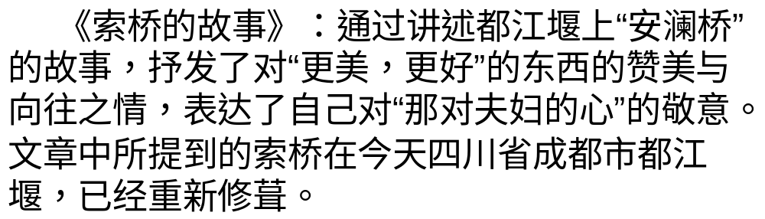

Slide 32
这篇课文的文体是什么？

Slide 33
这篇课文的文体是散文游记。

Slide 34
赏析
300多年前，何先生因为这座桥而失去自己的生命，但是他的妻子为了替丈夫雪冤，在桥边围上了栏杆，危险的桥变成了安全的桥。三百年后的今天，索桥仍在四川灌县二王庙山脚的河上，使得三百年后的小孩也能够在桥上跑来跑去，发出一阵阵的笑声。这全都要感谢当年的“何公何母”。虽然他们两个都已经故去了，但那样的心，那种想帮助多数人、想跟多数人的心贴近、为了多数人甚至牺牲自己的伟大的心是不会死的，不管经过百年千载，它都会发光的，因为，他们已经永远地活在了所有经过索桥的人们心中。

Slide 35
传说都江堰里锁着一条黑龙，要等着铁凳开花铁索断才能逃出升天。只是传说，有年有个带小孩的女人在铁索桥在换尿布，把尿湿的布放在了铁凳上突然风云变色，整个江都在颤抖，那个女人拿着尿布撒腿就跑，可惜那黑龙总纠没逃脱。

Slide 36
几千年前建筑都江堰的人们和建造索桥的何氏夫妇都具有勇于克服困难，为他人着想，为多数人而牺牲自己的心。所以说都江堰工程和索桥之间是一脉相承的，只是索桥的故事更深的感染了作者，引起思想上的共鸣，前者是铺垫，后者是人物精神的深化。

Slide 37
著名作家高尔基笔下的勇士丹柯同样具有这样一颗“勇于克服困难，为他人着想，为多数人而牺牲自己的心”。

Slide 38
勇士丹柯他为了带领族人走出黑暗的森林，在众人的怀疑中掏出了自己的心高高举起，那燃烧得比太阳还明亮的心照亮了通向自由的道路。丹柯倒在了自由的土地上，他依旧燃烧的心被一个胆小的人踩灭了，化为草原上雷雨之前的蓝色火星……或许丹柯就是巴金这样的知识分子的榜样吧，他们不问沿途的遭遇和自己的结局，只是献出自己的心。

